Slide 1
Koein

Slide 3
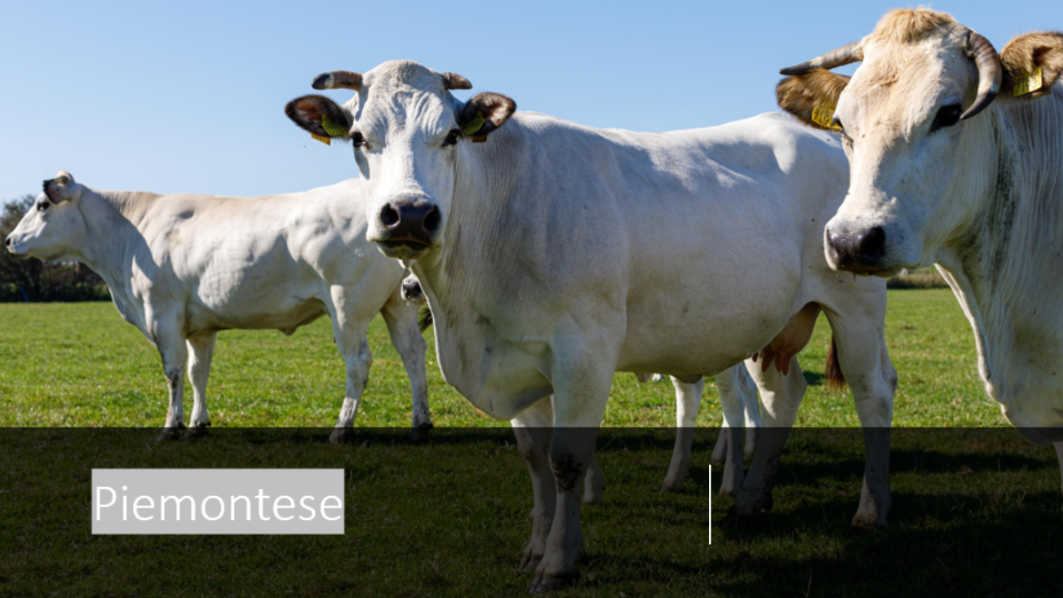

Slide 7
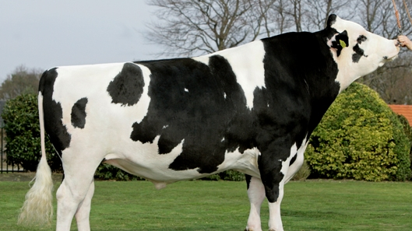
Holstein zwartbont
Zwart met wit
Groot en vaak mager
Melkkoe
Komt uit Nederland, eeuw gehouden in Amerika
Voordelen: goede gezondheid, goede spijsvertering, kalm karakter, snelle aanpassing.
Nadelen: negatieve reactie op fouten, kostbaar onderhoud, lage stressbehendigheid.
Ik vind het welzijn van de de koeien goed in Nederland, want er zijn genoeg graasvelden.

Slide 8
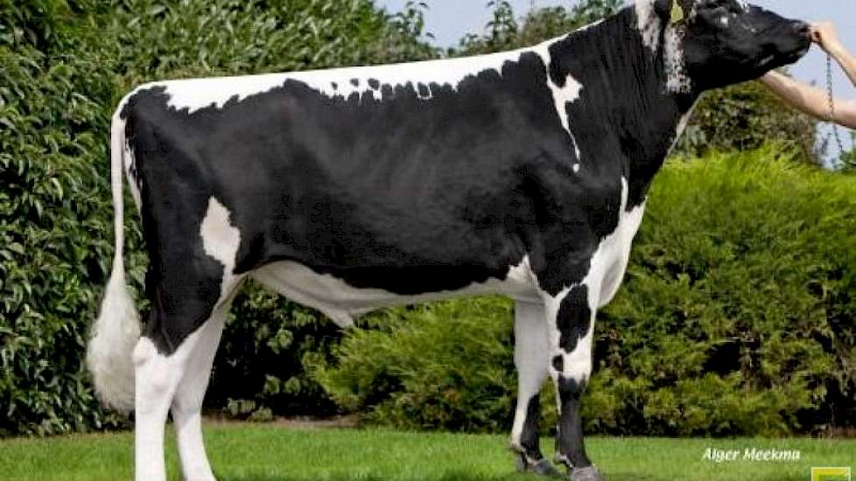
witrik
Krachtig, sober en duurzaam
Goede gezondheid en lange levensduur
Rustig en vriendelijk karakter
Voordelen: kleiner dan normale koeien, dus minder eten en minder Co2 uitstoot
Nadelen: bedreigd Nederlands ras, lastig om mee te fokken
Vlees en melkkoe

